Slide 1

ỦY BAN NHÂN DÂN HUYỆN AN DƯƠNG
TRƯỜNG MẦM NON LÊ LỢI
LĨNH VỰC PHÁT TRIỂN NHẬN THỨC
Hoạt động nhận biết:
Đề tài: Nhận biết phân biệt to - nhỏ
Độ tuổi: Nhà trẻ 24-36 tháng
Giáo viên: Phùng Thị Nga

Slide 2

I. Mục đích – yêu cầu
Trẻ nhận biết được tên và phân biệt được con gà to – con gà nhỏ.
Trẻ biết tham gia vào trò chơi theo yêu cầu của cô, trả lời được câu hỏi của cô.
- Trẻ hứng thú tham gia vào hoạt động.

Slide 3





Hoạt động 1: Ổn định
Cho trẻ hát bài: Đàn gà trong sân

Slide 4

Hoạt động 2: Phân biệt gà to – gà nhỏ

Slide 5

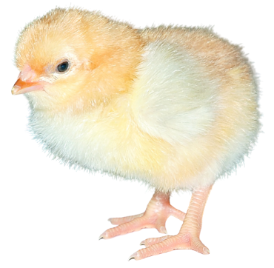

Slide 6


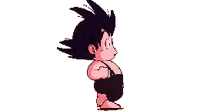

Trò chơi:
Nhìn nhanh
đóan đúng?

Slide 7

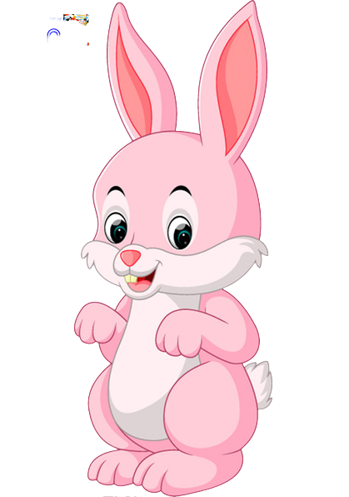
Câu hỏi 4: Con vật nào to hơn

Slide 8

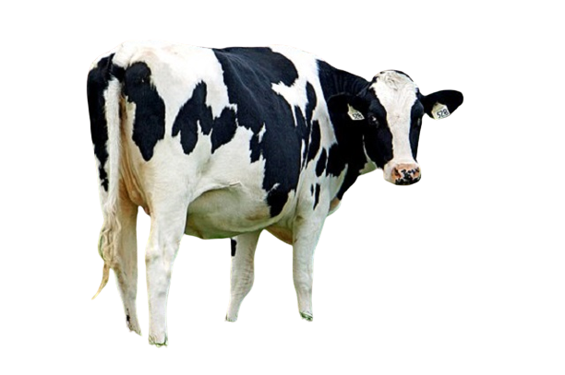
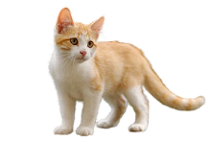



Câu hỏi 2: Con vật nào nhỏ hơn

Slide 9
Hoạt động 3: Đàn gà trong sân
Cô cho trẻ biểu diễn bài hát “Đàn gà trong sân”

Slide 10

XIN CHÀO VÀ HẸN GẶP LẠI CÁC CON

